Slide 2
Power BI Report Server - A solução definitiva de BI e visualização de dados para sua empresa
Dirceu Resende

Slide 3

Dirceu Resende
Consultor SQL Server e BI Team Leader no #TeamFabricioLima
Instrutor e Consultor de Power BI no Planilheiros
Instrutor do cursos.fabriciolima.net
Autor do blog dirceuresende.com
Microsoft MVP Data Platform desde 2018
Microsoft MCP, MTA, MCSA, MCT e MCSE
Organizador do PASS Local Group SQL Server ES
Escritor do iMasters
Github: dirceuresende Telegram: @dirceuresende
Skype: @dirceuresende LinkedIn: /in/dirceuresende/

Slide 4
Agenda

Slide 5
Agenda
O que é BI?
Servidor de Relatórios do Power BI
Licenciamento
Vantagens
Limitações
Mobile
Report Builder

Slide 6
Servidor de Relatórios do Power BI

Slide 7

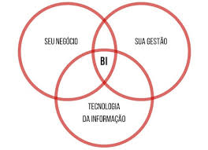

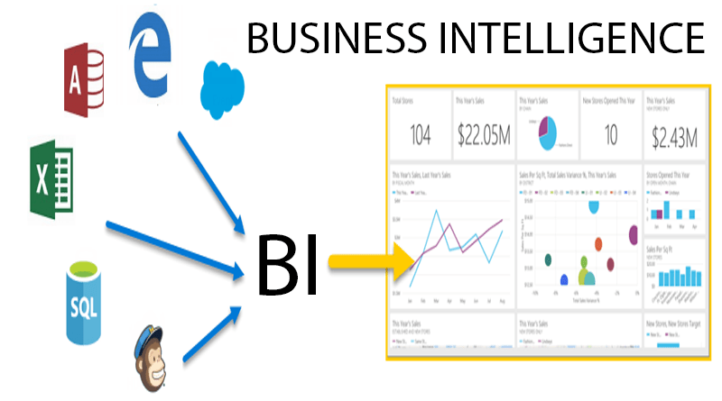
O que é BI?

Slide 8
O que é BI
Técnicas e conceitos para analisar o passado, presente (streaming) e futuro (data science)
NÃO é ferramenta!
Suporte à tomada de decisão: Mais fatos e menos “eu acho”
ETL: Extrair, transformar e carregar
Dados tratados, compartilhados, organizados, estruturados e governados
Análise, estudo, compartilhamento, monitoramento e visualização dos dados

Slide 9
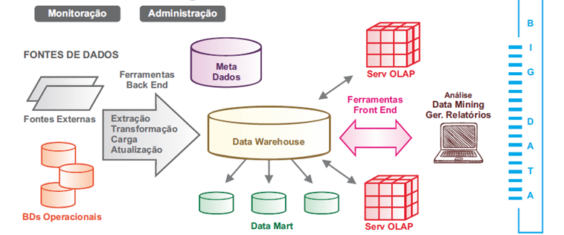
Arquitetura conceitual de um BI

Slide 10
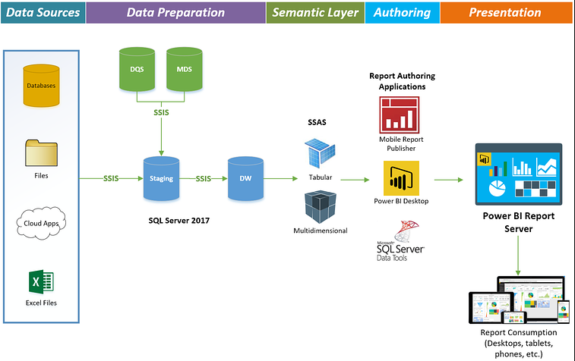
Ecossistema de BI da Microsoft

Slide 11
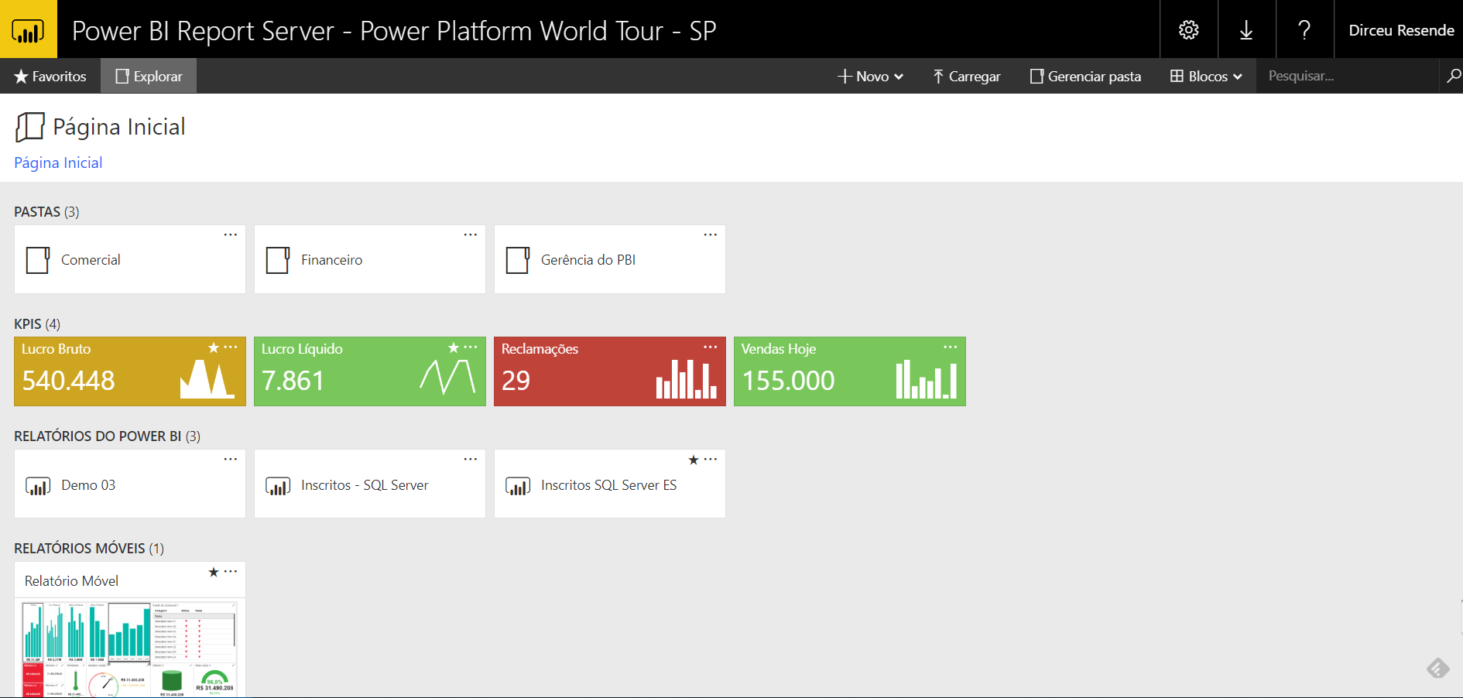
Servidor de Relatórios do Power BI

Slide 12
Principais características
Servidor local do Power BI
Aumento de capacidade = Hardware
Integração nativa com o Active Directory
Administração e manutenção é da empresa
Não tem dependência da Internet
Não necessita de licença para visualização

Slide 13
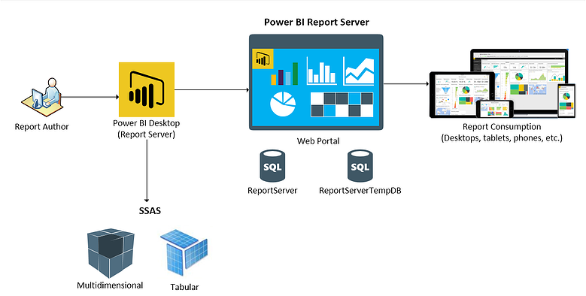
Arquitetura

Slide 14
Licenciamento

Slide 15
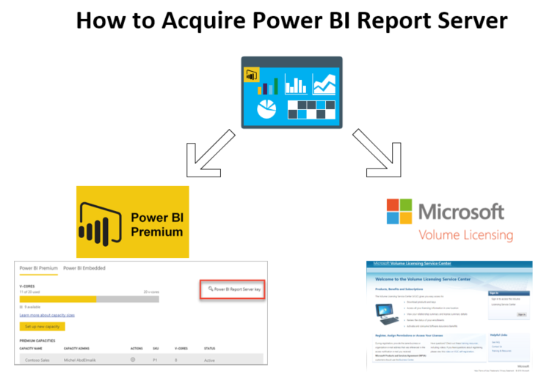
Licenciamento

Slide 16
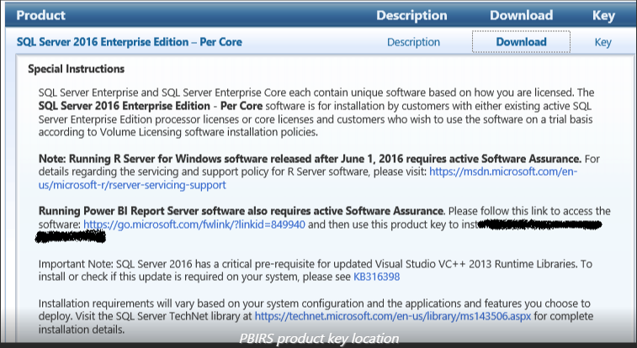
Licenciamento

Slide 17
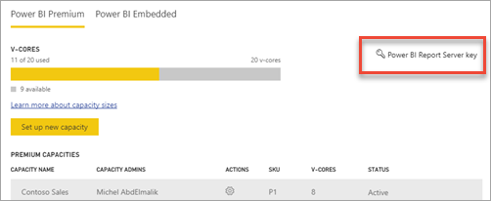
Licenciamento

Slide 18
Vantagens do PBIRS

Slide 19
Vantagens do PBIRS

Slide 20

Vantagens do PBIRS

Slide 21
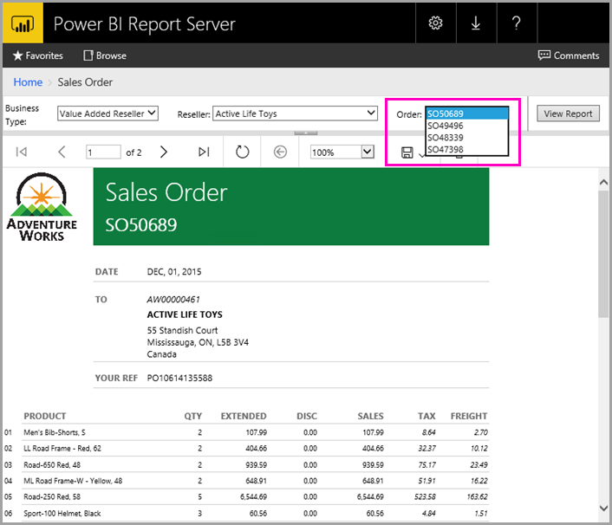
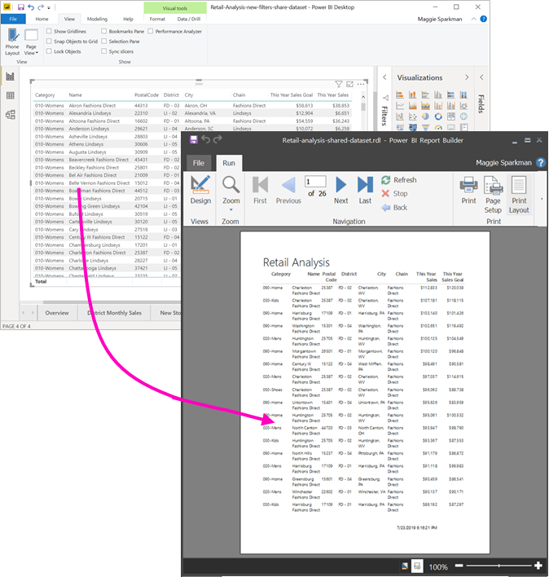
Vantagens do PBIRS

Slide 22
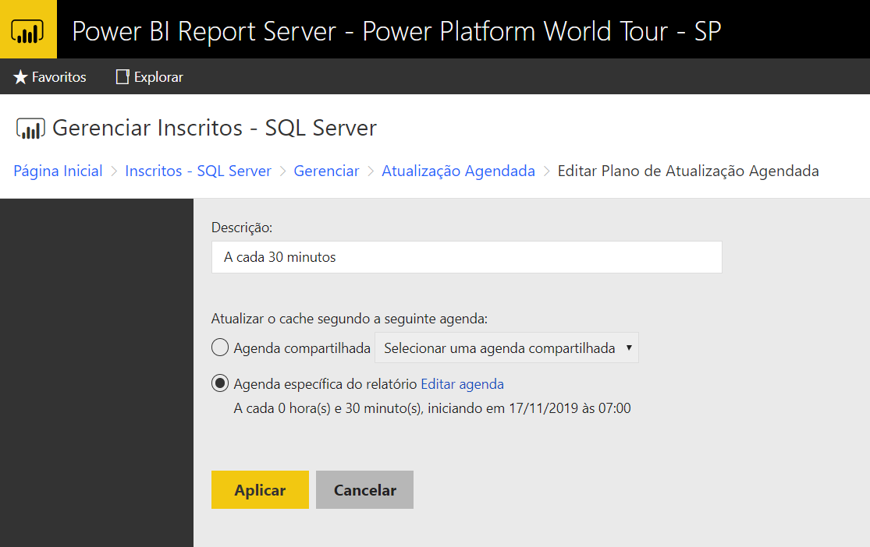
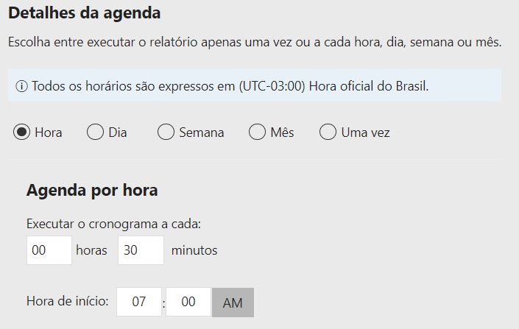
Vantagens do PBIRS

Slide 23
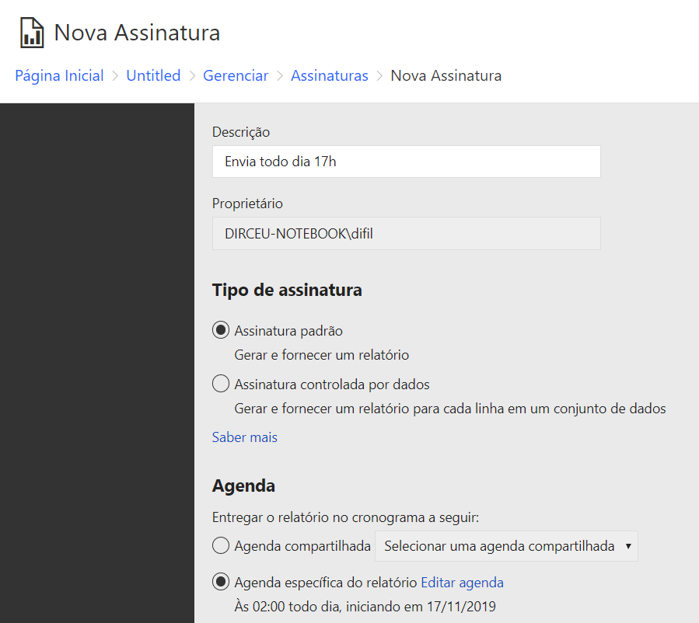
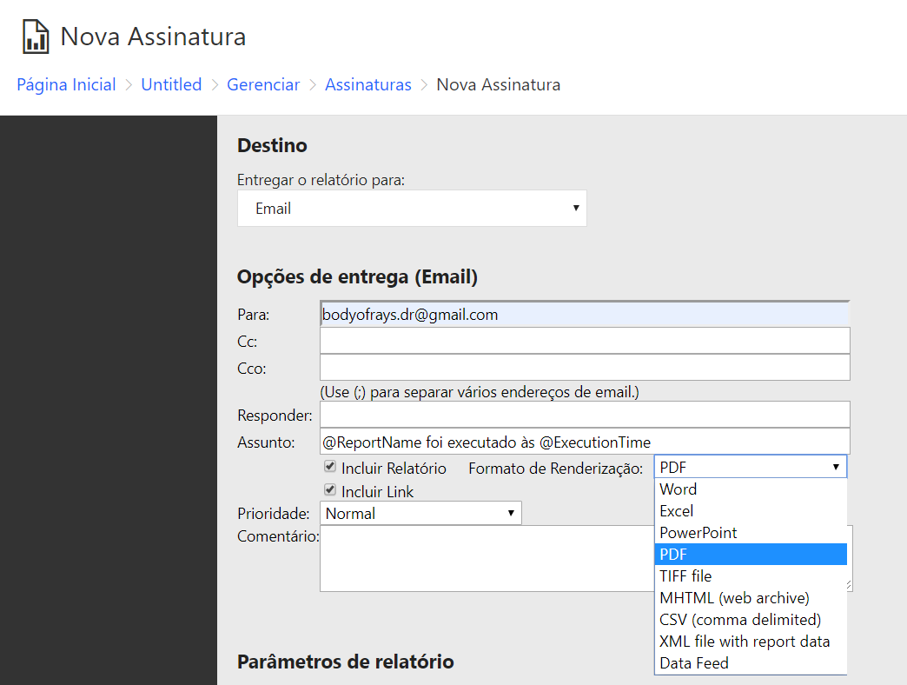
Vantagens do PBIRS

Slide 24
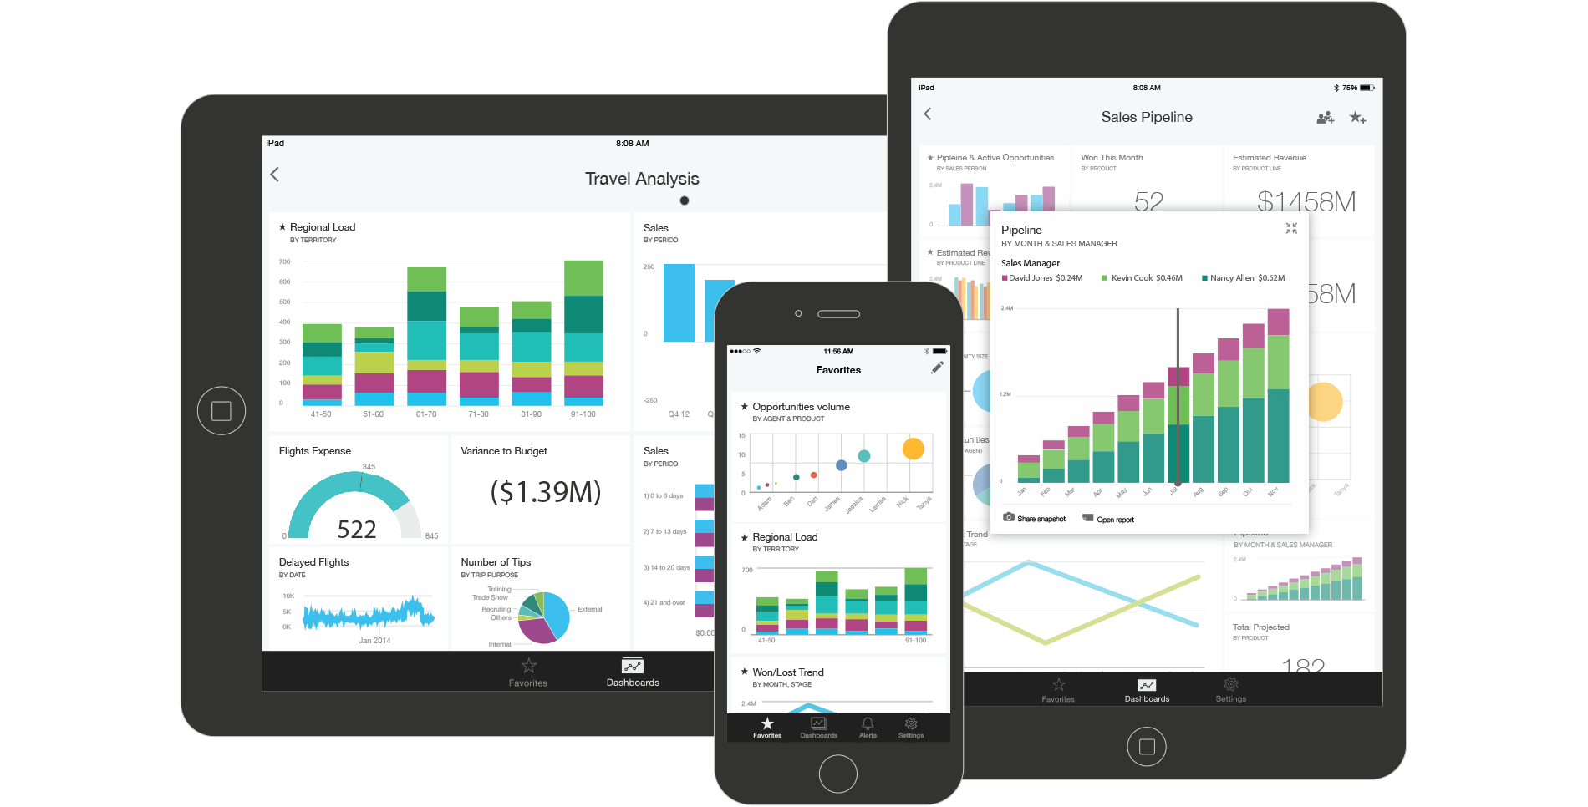
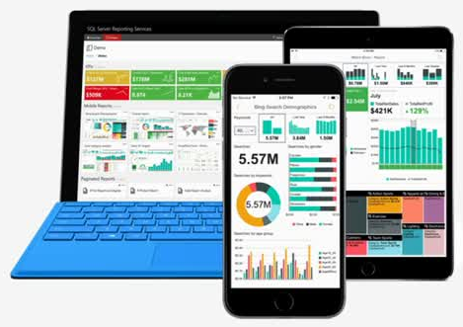
Vantagens do PBIRS

Slide 25
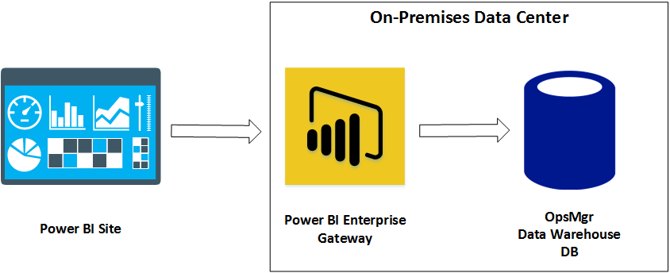
Vantagens do PBIRS

Slide 26
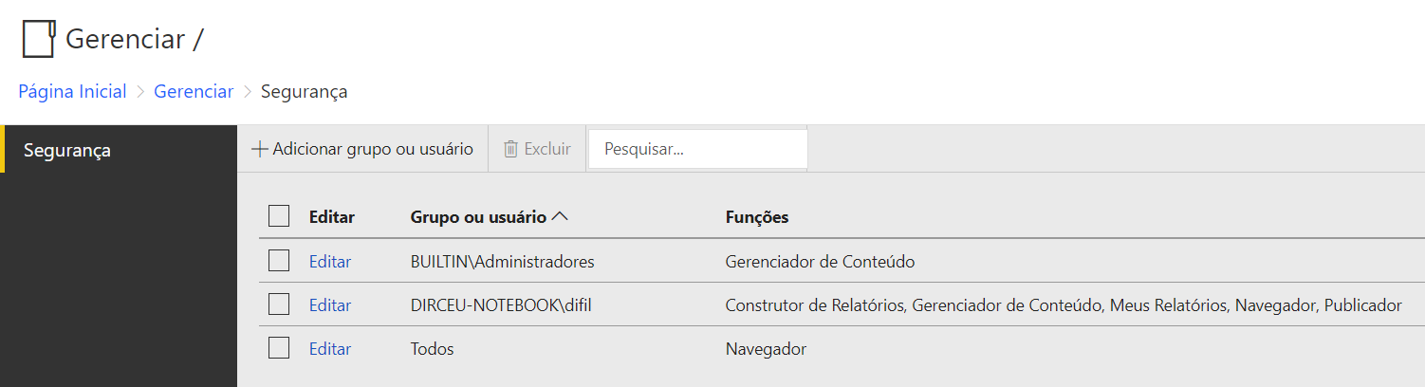
Vantagens do PBIRS

Slide 27
Limitações do PBIRS

Slide 28
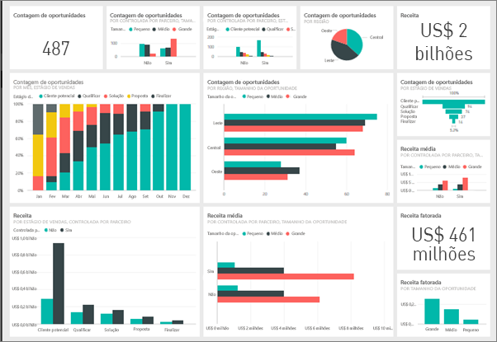
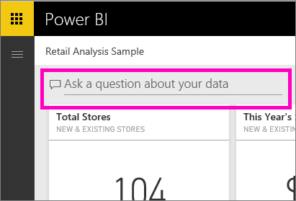
Limitações do PBIRS
Ask a question (P&R)
Dashboards

Slide 29
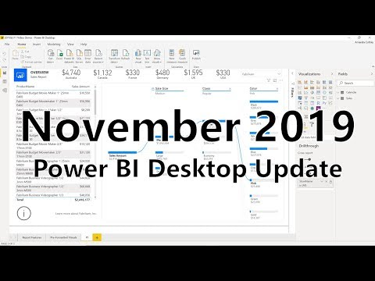
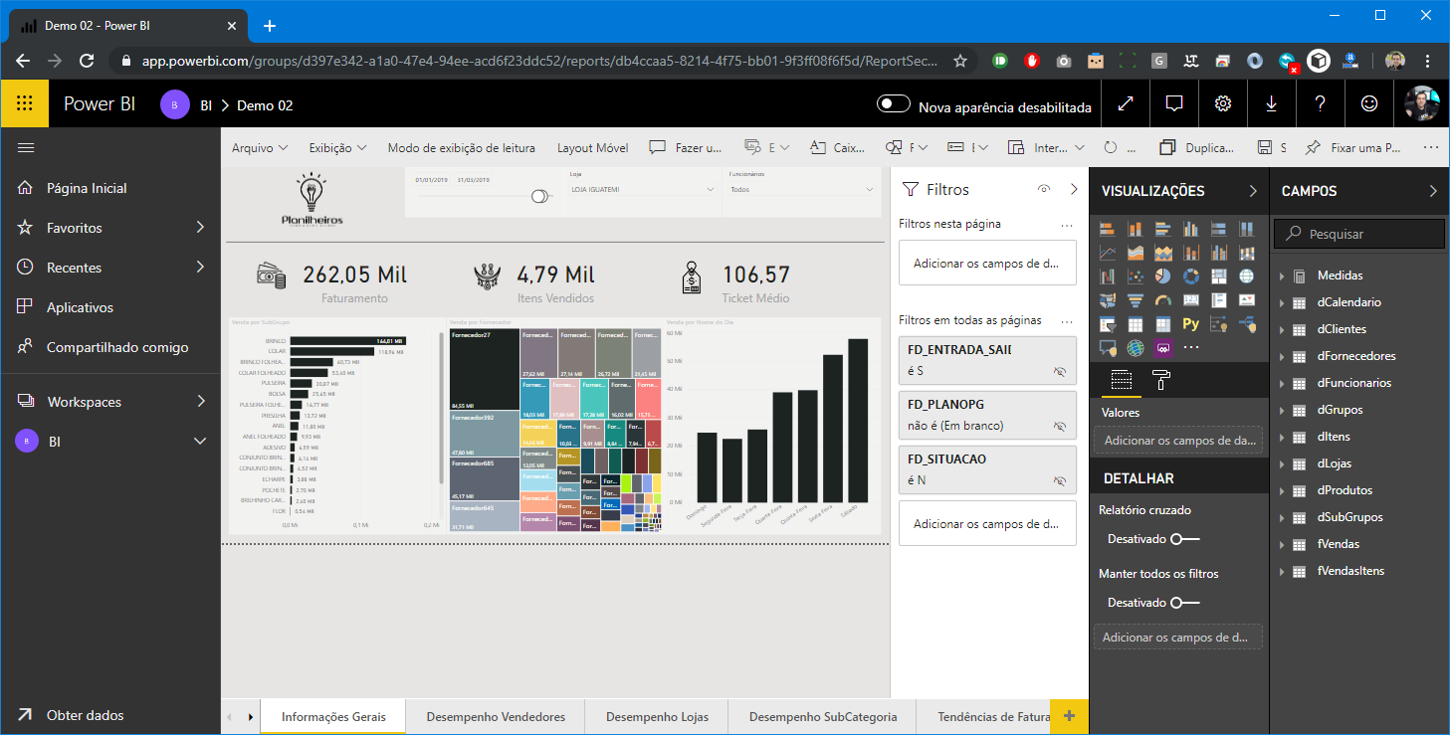
Limitações do PBIRS
Atualizações quadrimestrais
Editar relatório pelo navegador

Slide 30
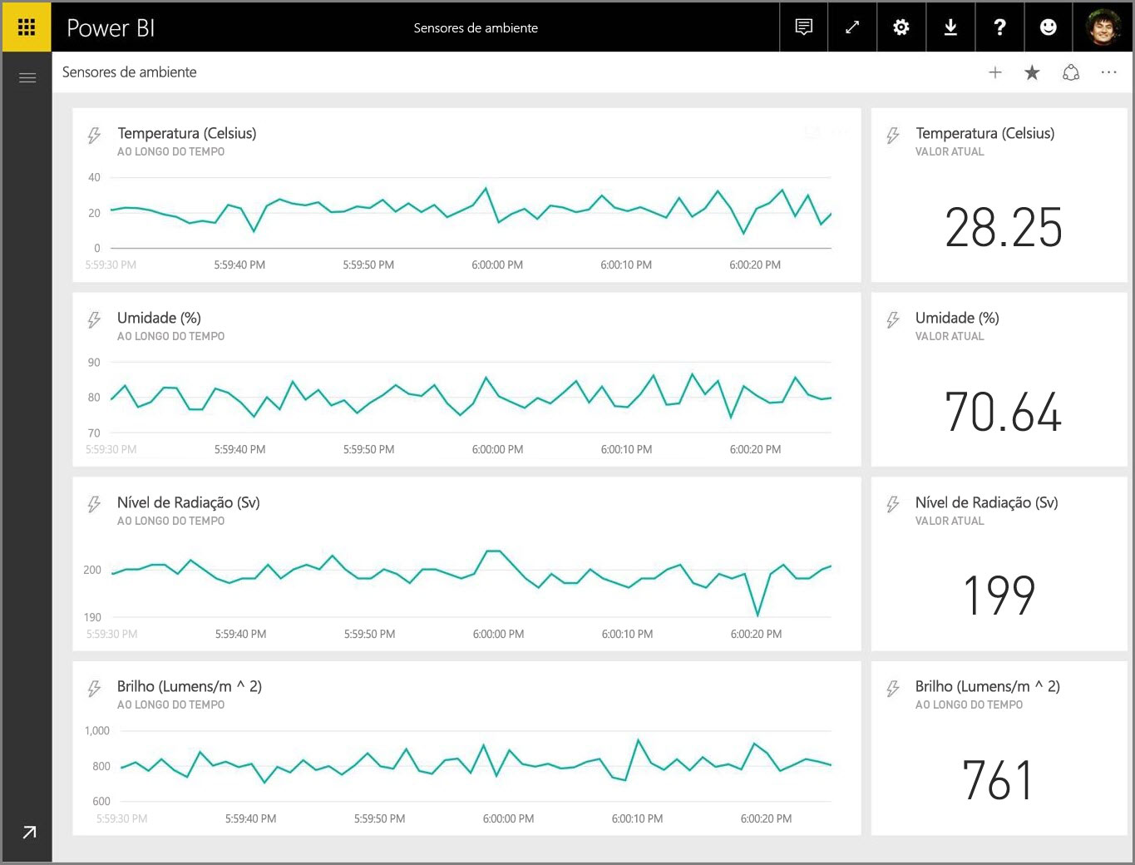
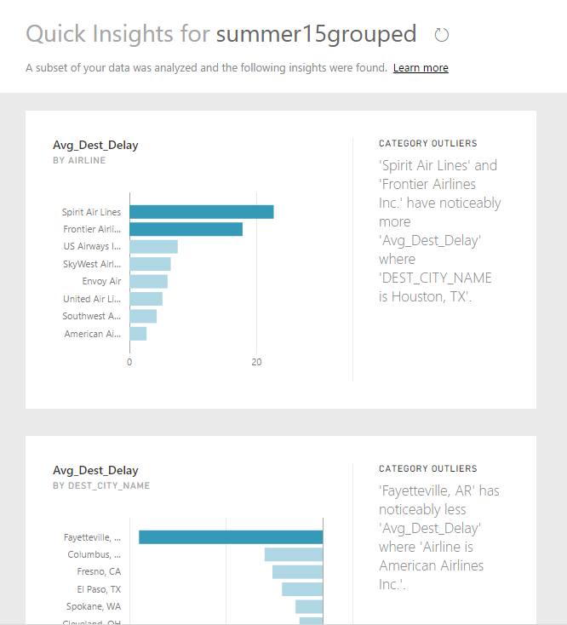
Limitações do PBIRS
Relatórios em tempo real
Insights rápidos

Slide 31
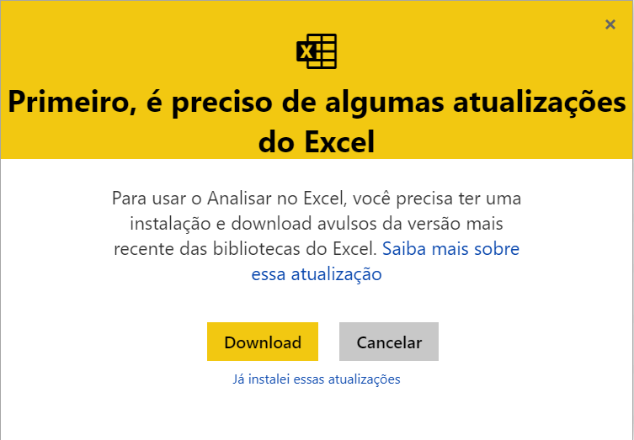
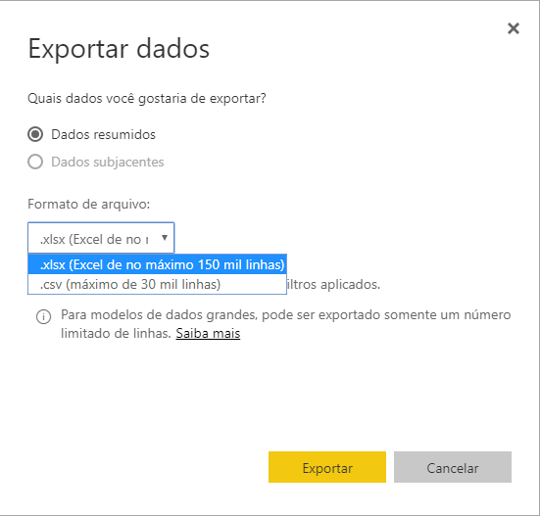
Limitações do PBIRS
Analisar no Excel
Exportar para Excel

Slide 32
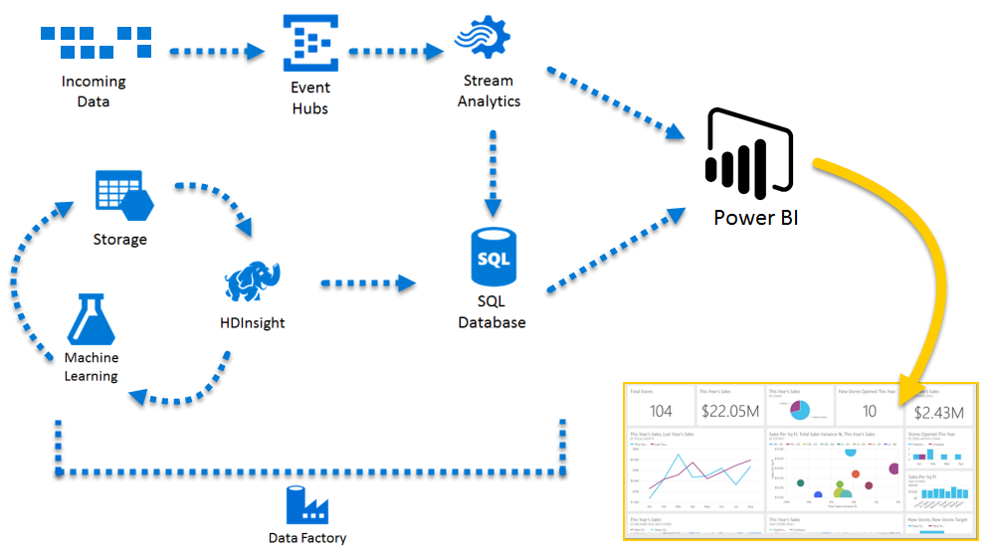
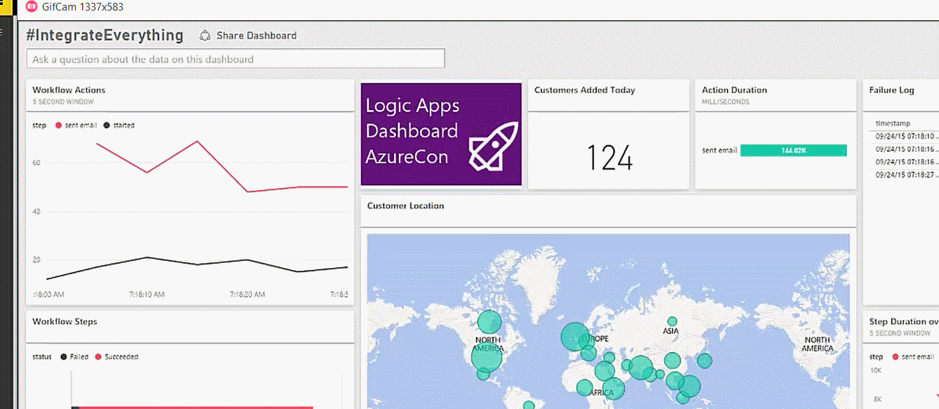
Limitações do PBIRS
Integração com Azure
Integração com LogicApps

Slide 33
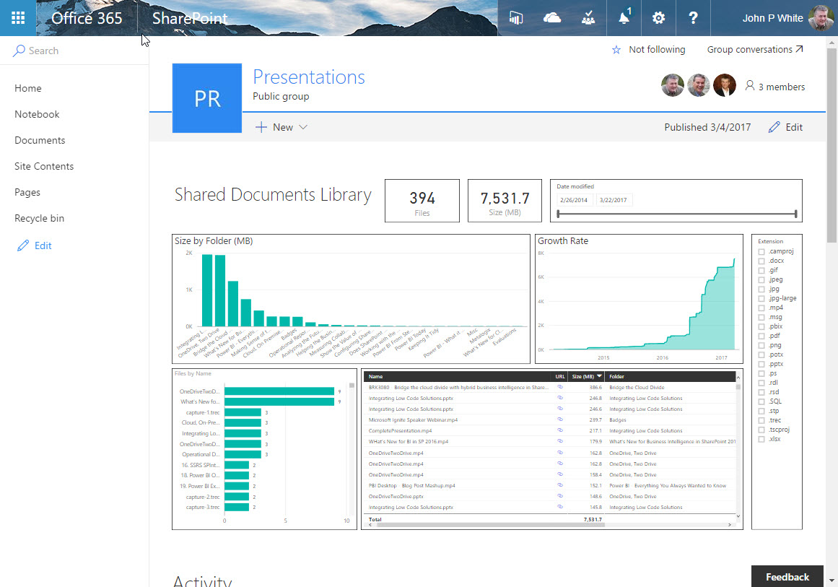
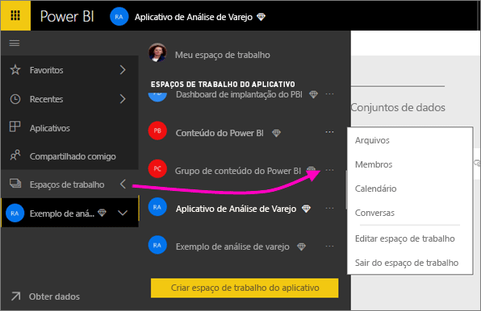
Limitações do PBIRS
Integração com SharePoint
Integração com Office 365

Slide 34
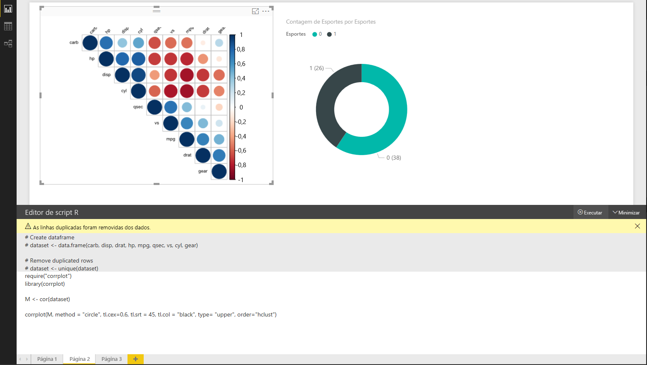

Limitações do PBIRS
Visuais personalizados com R
Muito caro para pequenas empresas

Slide 35
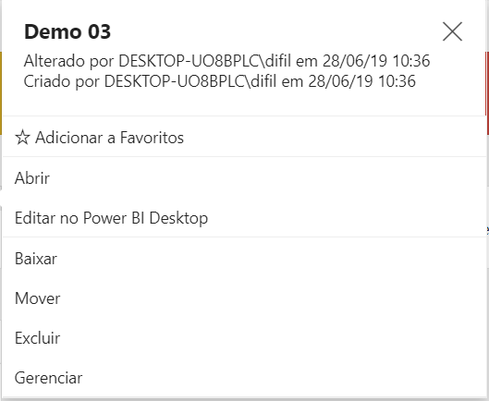
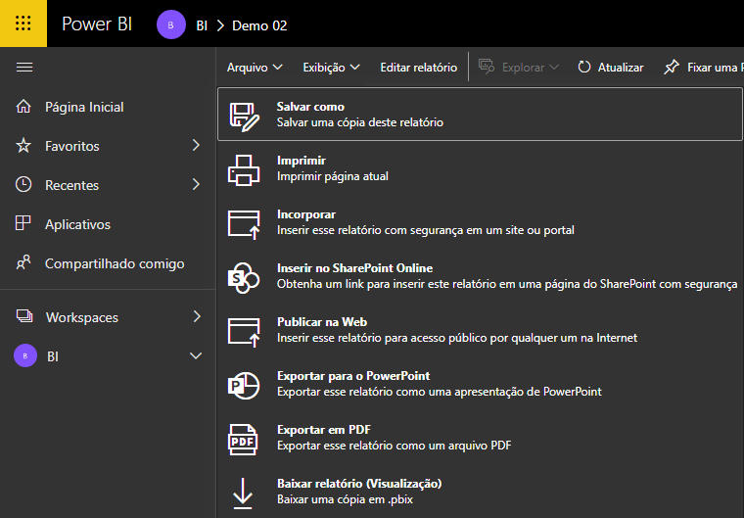
Limitações do PBIRS
Publicação só interna

Slide 36
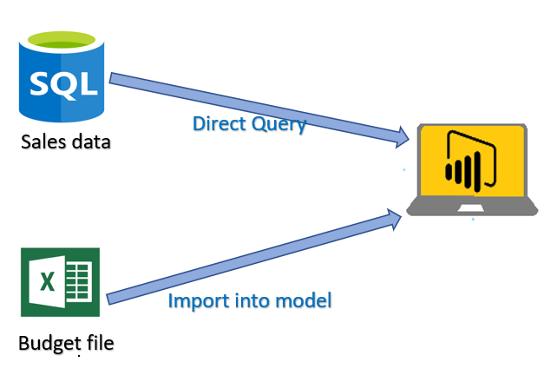
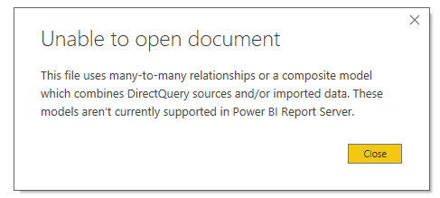
Limitações do PBIRS
Modelo composto

Slide 37
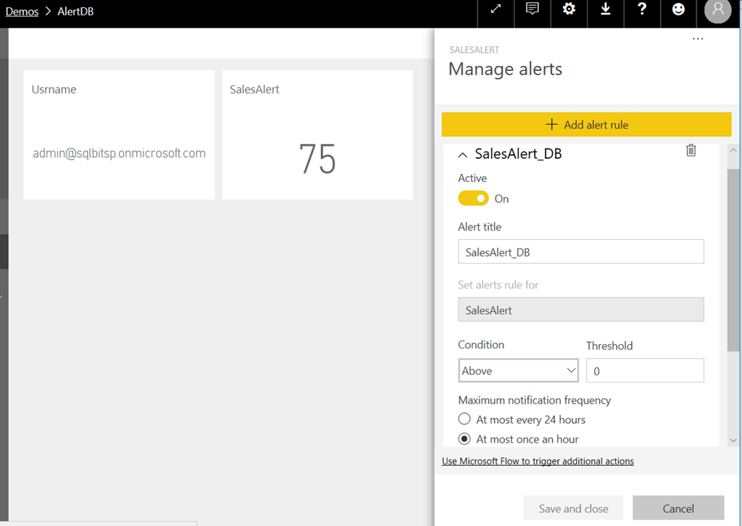
Limitações do PBIRS
Envio de alertas baseado em indicadores

Slide 38
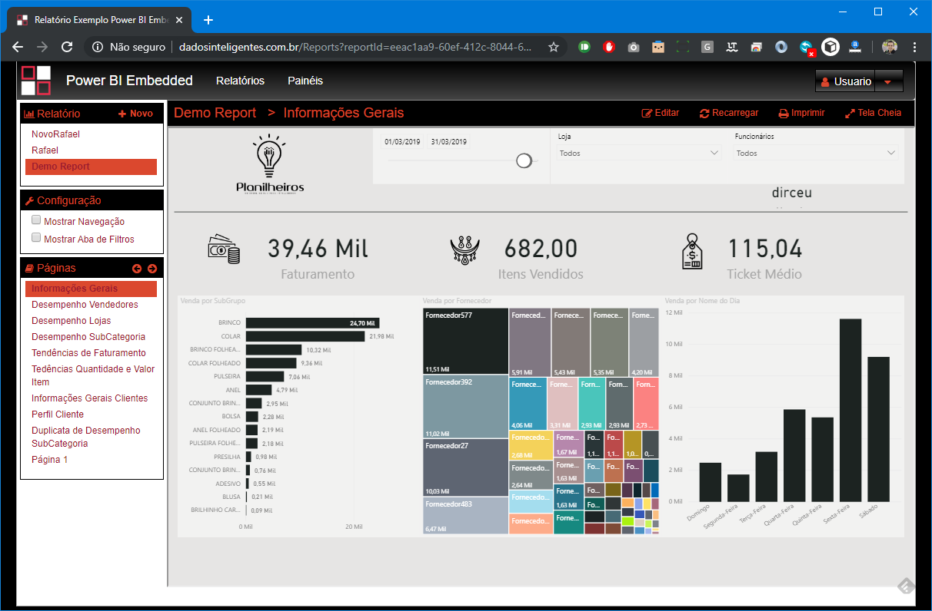
Limitações do PBIRS
Embarcar relatórios em páginas e aplicações na Internet

Slide 39
Acesso Mobile e Web

Slide 40
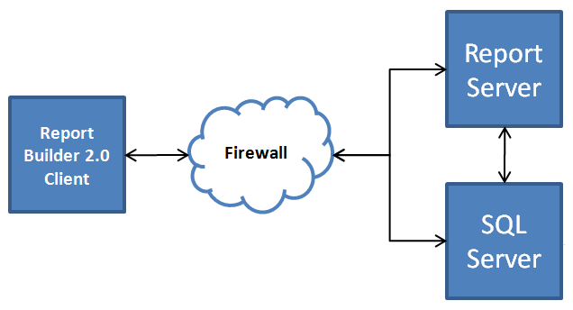
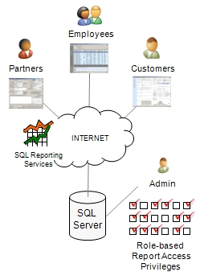
Mobile e Web

Slide 41
Referências
https://docs.microsoft.com/pt-br/power-bi/report-server/get-started
https://docs.microsoft.com/pt-br/power-bi/report-server/compare-report-server-service
https://community.powerbi.com/t5/Service/Power-BI-Report-Server-product-key-for-on-prem-only/td-p/192485/page/2
https://www.youtube.com/watch?v=SjEO428ISmw

Slide 42
Obrigado!

